Slide 1
■リザルト仕様
●更新履歴
更新日 | 主な内容 | 備考
2020.1.20 | ・ウィンドウの中身が切れていたのを修正。（P.19） ・抽出ボタンの内容が間違っているのを修正。（P.20）
2020.1.22 | ・2倍チャンスの結晶の方針。（P.6） ・獲得報酬の設定について。（P.7） ・アイテム詳細についての記載。（P.20）
2020.1.27 | ・報酬の抽選と確定について記載追記。（P.7） ・武器のアイテム説明について追記。（P.20） ・欠片をあきらめた際の挙動追記。（P.9）
2020.1.27b | ・武器、武器パーツのアイテム説明修正。（P.20）
2020.1.27c | ・報酬テーブルについての仕様追記。（P.7）
2020.1.27d | ・武器パーツウィンドウ修正。（P.20）
※古い更新履歴は最終ページに移動しました。

Slide 2
■リザルト仕様
●リザルトで表示予定の項目概要
本ゲームのリザルトで表示するものの想定。各表示の詳細は後述。
表示のページが切り替わるので、ページごとに記述する。
ページ | 項目 | ページのコンセプト
ページ１ | 単位火力 | 成績に関する情報。
 | 作戦遂行時間
 | 被害総額
 | 総評
ページ２ | 獲得経験値 | 成長に関する情報。
 | プレイヤーランク
ページ３ | 獲得報酬（ゴールド） | 報酬に関する情報。
 | 獲得報酬（怪獣エネルギー）
 | 獲得アイテム
ページ４ | 基本ミッション | ミッションに関する情報。
 | 隠しミッション
 | 獲得アイテムウィンドウ
●本情報の保持について（20191129追加）
上記の情報については、通常ではサーバあるいはクライアントに保持している必要はない。
※ミッション情報は「クエスト」が持つ情報ということでリザルト終了時に、保持する。
ただし、イベントなど特殊なときは、部分的に保持する必要が出てくる可能性がある。
（Redmine#149から、基本的にはリザルトでもたずイベントの情報として保持するようにする）

Slide 3
■リザルト仕様
●リザルトで表示予定の項目概要
本ゲームのリザルトで表示するものの想定。各表示の詳細は後述。
表示のページが切り替わるので、ページごとに記述する。
○ページ１
・単位火力
バトル中に与えた全ダメージの合計をバトル時間（秒）で割ったもの。
1秒間にどれだけダメージを与えているかの数値。
部隊がどのくらい成長したかの指針ともなる。以下全てのダメージの累積を保存しておく。
・通常攻撃
・TR必殺技
・キズナ連携
・支援兵器
※怪獣が回復した数値分を減らす必要はない。
－表示
999,999 dmg/sec
ダメージが10の位までしかない場合は、小数点以下2位まで表示するようにする。（要相談）
小数点以下3位より小さい桁は切捨てとする。
そのため、以下のような表示があり得る。
0.00 dmg/sec
－総評のためのポイント算出
後述の総評のためのポイントを算出しておく必要がある。
このポイントは作戦クエストごとに設定されている「想定バトル時間」で「怪獣のHP」を割ったものを基準火力とし、
［単位火力］÷［基準火力］の値によってポイントを算出する。
※小数点以下第2位以下切捨て

Slide 4
■リザルト仕様
後半では大体ダメージが4桁を超える想定なので、ほにゃ十億円となるイメージ。
・作戦遂行時間
バトル開始から終了までの経過時間。
表示的には分秒単位とする。最大値は999分59秒とする。
－表示
999’ 99‘’
Redmine #112
1．操作ができない期間＝シーンについてはバトル時間から除外します。
2．倍率は考慮して、おっしゃる通りに等倍でやったときの時間にしてください。
（※細かく切り替えた場合が対応できない場合はご相談ください）
－総評のためのポイント算出
前項と同様以下のようにポイント算出をする。
［想定バトル時間］÷［作戦遂行時間］
※小数点以下第2位以下切捨て
・被害総額（201911/29修正）
部隊が受けたダメージから算出される数値。
－算出
被害総額 ＝ ［部隊累積ダメージ］ ×100,000円
－総評のためのポイント算出
前項と同様以下のようにポイント算出をする。
（1 －［部隊累積ダメージ］／［部隊HP］）×２
※小数点以下第2位以下切捨て
※最低値がマイナスになることもあるが、後述のテーブルの0.9以下扱いとなる。

Slide 5
■リザルト仕様
・総評
上記３つの数字から導き出される成績のランク。
－算出
上記３つで準備した数値の平均をとり、以下の表で比較する。
1.8～ | Ｓ
1.5～1.7 | Ａ
0.9～1.4 | Ｂ
～0.9 | Ｃ
○ページ２
・獲得経験値
バトルで入手した経験値。
各クエストごとに設定する。
・プレイヤーランク
上記経験値での成長を表すもの。
・プレイヤーランクアップによる変化（20191129修正）
プレイヤーランクアップによって、フレンド数のアップと、1回だけ抽出装置が解放される。

Slide 6
■リザルト仕様
○ページ３
・獲得報酬（ゴールド）
バトルでのゴールドの報酬額。ポイントが大きいため数字で表現。
・獲得報酬（怪獣エネルギー）
バトルでの怪獣エネルギーの報酬額。ポイントが大きいため数字で表現。
・各アイテム（20191129追記）
1バトル上限を持たず、スクロールで獲得したものを確認することができるようにする。
（技術要件としての上下は必要となる）
-アイテム上限のものについて（20191129追記）
獲得したアイテムで所持上限のものについては、プレゼントボックスに送り込む。
-アイテム２倍チャンス！（20200122追記）
クエストで入手したアイテムについてのみ（ミッション報酬は除く）、クリスタルを使うことで、
アイテムの数を２倍にすることができる。
これはプレイヤーの任意で行うことが出来る。
アイテム２倍チャンスについては以下価格でとする。が、運営中も調整可能とするように作成する。
アイテム２倍チャンス：300クリスタル
この２倍チャンスは結晶の増加も含まれる。
結晶の増加は抽出装置への強制遷移が伴う場合があるが、
それについては通常の抽出装置と同様、１つずつ行うようにする。
特に注意メッセージ等は表示しないものとする。

Slide 7
■リザルト仕様
・報酬の獲得について（20200127c修正）
各クエストから得られる報酬は、クエストごとに情報を持つ。
その中で、リザルトの成績（S、A、B、C）ごとに、報酬テーブルを設定する。
各成績の報酬テーブルの中にリストアップされる報酬自体の情報は以下となる。
メモ
本仕様では成績によって報酬の質（あるいは個数）を変化させているが、報酬枠の数を変化させる手法も考えられる。
アイテム種別 | アイテムID | 個数 | 出現ウェイト※
- 部位破壊による報酬
部位破壊についても同様で、部位ごとのテーブルを持つようにし、破壊されたものごとに
抽選する。
・報酬の抽選と確定について（20200127新規）
報酬の抽選についてはリザルト開始時に確定させるものとする。
武器、武器パーツ等、ランダムステータスを持つものについても、同タイミングで内容を確定しておく。

Slide 8
■リザルト仕様
○ページ４
・基本ミッション（20191220修正）
バトルに３つある基本ミッションを表示する。
達成時のみ表示。
ミッション的には個別の情報を持つ必要があるが、
報酬については達成した個数によって付与されるものが決まる。
【GP01】ステージ選択仕様_[日付].pptx 参照。
・隠しミッション（20191220削除）
バトルに隠しミッションがあり、達成した場合はフレームインして表示する。
・報酬獲得ウィンドウ
ミッションを達成した場合、獲得したアイテムを表示するためのウィンドウ。

Slide 9
■リザルト仕様
●リザルトの中断について（20191129追加）
リザルトの途中で、アプリを落とすなどで中断しか、再起動した場合、基本的にはリザルトの最初から再開される。
しかし、リザルト中、２か所ユーザーの行動が介入する箇所があるため、その状態を反映した状態での進行となる。
○アイテム２倍チャンス！
クリスタルを使う判定をするため、場合によってはクリスタルの購入等の挙動も伴う。
そのため、アイテム２倍チャンスを決定した後、リザルトが中断された場合は、ページ３に来た時に
すでにアイテム2倍チャンスを使った後の状態にしておく必要がある。
○欠片の所持数オーバーと抽出装置
欠片の所持数が最大数を超えて、抽出装置を使い時短をして結晶化して、スペースを空けた場合もその状態は保持する。
これを行った後、ページ３まで来た場合、欠片の所持数に空きがある状態となっているはずなので、
そのまま入手できる状態で進行する。
・プレイヤーランクアップによる抽出装置の解放
前述で説明した通り、プレイヤーのランクアップで抽出装置が解放され、
その装置を使用することができるようになるため、
プレイヤーのランクアップ情報も保持しておく。
その場合、ページ２についてもすでにランクアップ済の状態とする。
・欠片数を捨てる際の確定（20200127新規）
新たに入手した欠片をあきらめることを選択した場合、それはリザルト終了時の通信において確定となる。
捨てることを選択した後、リザルト中の状態を一旦落とし、再起動した場合、まだ捨てていない状態と
判断される。

Slide 10
■リザルト仕様
●欠片について（20191121追加）
別途仕様に記載するが、欠片はスタックせずに、最大9個までしか持つことはできないアイテムである。
そのため、欠片のみは出現時に最大数をオーバーしている場合、空いている抽出装置に所持している欠片を
抽出装置に入れて空きを作ってから入手する必要がある。
そのため抽出装置へと遷移し、再びリザルトに戻って来る。
リザルトに戻ってきた時に空きができていれば先に進み、空きが出来ていなければ同じウィンドウのままとどまる。
（空きを作って入手するか、捨てるかの2択となる）
現想定ではミッションでの入手は考えていない。
●フレンド登録について（20191121追加）
増援に選んだキャラのプレイヤーがフレンドではない場合、バトル後にフレンドに登録するか確認してくる。
○上限確認
できれば、P.22のウィンドウの表示前に対称プレイヤーがフレンド上限に達しているかの確認を行い、
達していればそもそもフレンド登録確認を行わず終了したい。
（上限に達しているのに申請しようとして、上限でしたと断られるストレスが多少軽減する。
もちろん表示してからボタンを押すまでの間に埋まってしまうということも考えられるが…）
むずかしそうであれば、ボタン押下時の判断で構わない。
また、上限に達していた場合は、エラーメッセージを表示し、そのままウィンドウを閉じリザルトを終了する。

Slide 11
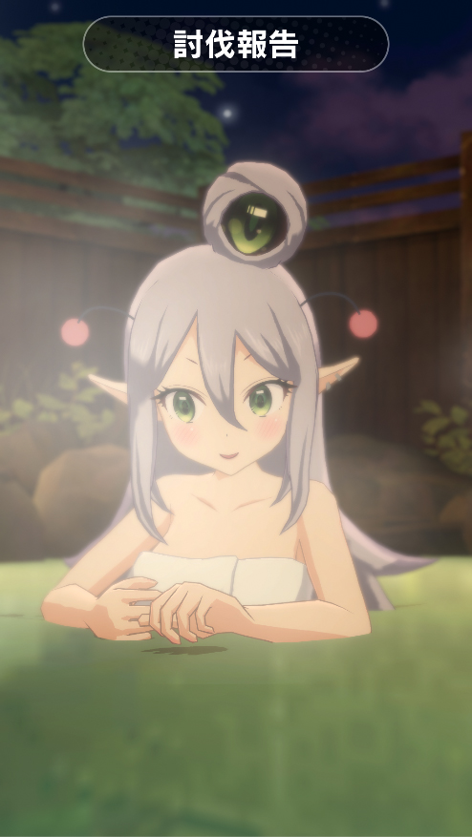
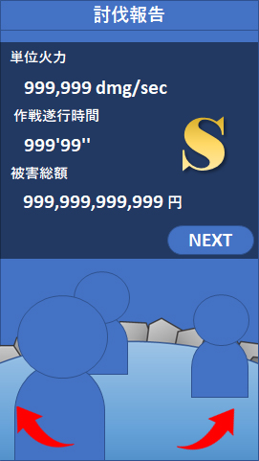
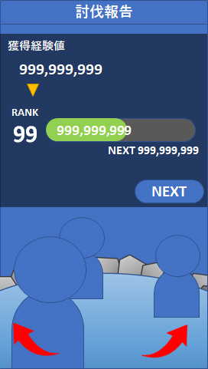
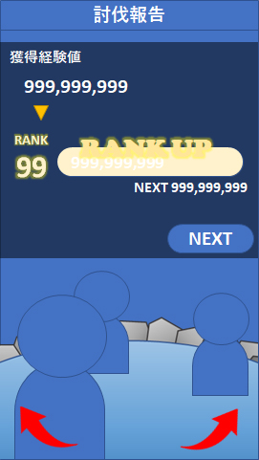
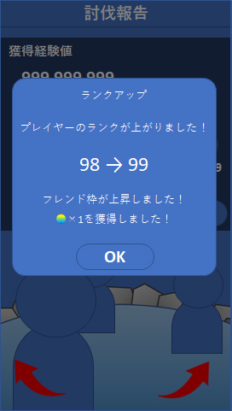
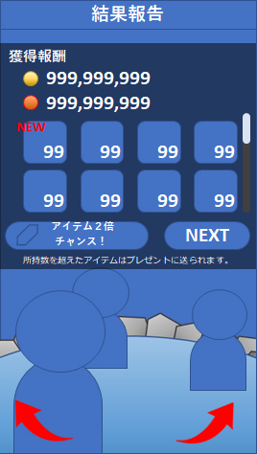
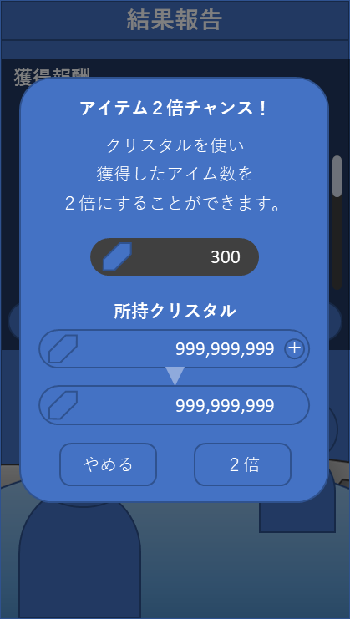
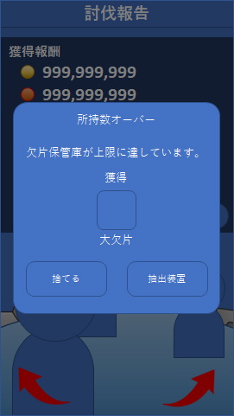
■リザルト仕様
●リザルトフロー
1STプレイアブルから、キャラの移り変わりを無くしたが、基本的な流れは変わっていない。
（お風呂部分の操作が異なる）
RE01.リザルト開始演出
RE02.リザルト画面１
RE03.リザルト画面２
RE03a.ランクアップ演出
RE03b.ランクアップ結果
RE04.リザルト画面３
なし
レベルアップ
あり
RE04a.２倍確認
RE04b.欠片オーバー
アイテム２倍
Ｙ
欠片ゲットかつ
欠片満杯
あり
抽出装置
確認
Ｎ
次ページ
Ｎ
なし
Ｙ
抽出装置画面
Redmine#100
ミッション全達成かつシークレットの達成がなければ
ミッション表示をスキップする。

Slide 12
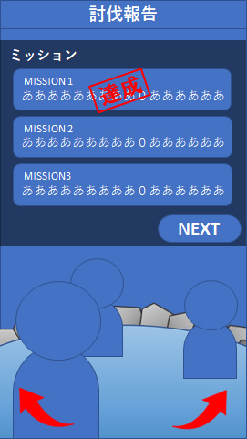
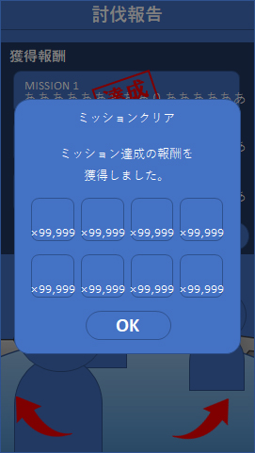
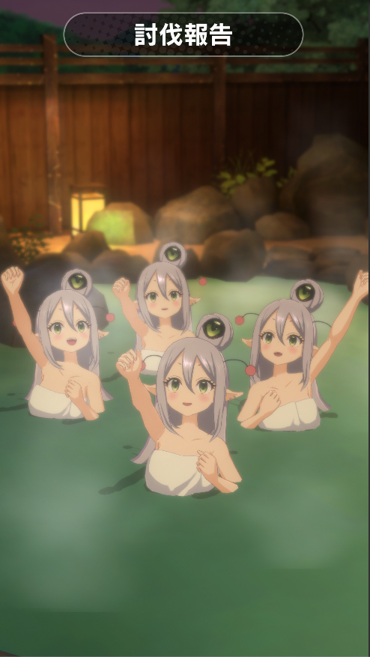
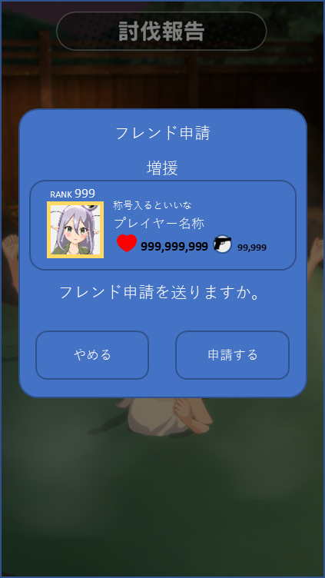
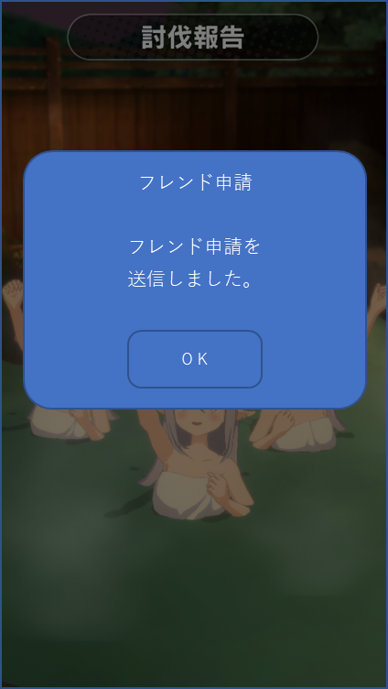
■リザルト仕様
RE05.リザルト画面４
RE05b.ミッション報酬
RE06.リザルト終了演出
※RE05a.シークレットは欠番（20191220削除）
ミッションの達成
あり
なし
RE06a.フレンド登録確認
RE06b.フレンド送信結果
Redmine#100
ミッション全達成かつシークレットの達成がなければ
ミッション表示をスキップする。

Slide 13
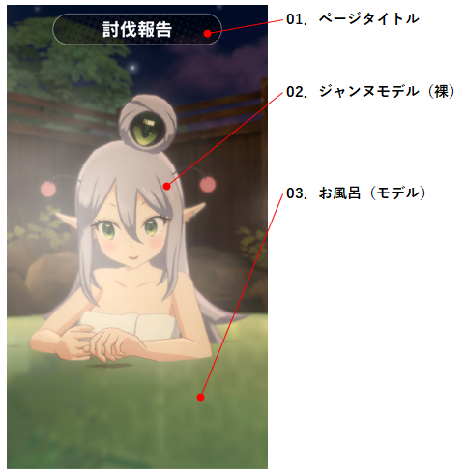
■リザルト仕様
●各画面
○RE01.リザルト開始演出
01．ページタイトル
ページタイトル。1STと同様のものでOK。
02．ジャンヌモデル（裸）
ジャンヌの裸モデルが温泉に浸かっている状態で
のんびりしているモーションを再生しつつ、スタートボイスを再生。
「みんなー、今日の報告をおねがーい！」
※これは1STのまま。黒木のキャラ設定で内容を変えるかもしれない。
ただし、セリフにパターンは必要ない。
03．お風呂（モデル）
ふれあいタイムのカスタムで設定したお風呂が表示される。
・エフェクト
カスタム「木」によって桜、紅葉等が画面に散るエフェクトが加わる。
・お湯
入浴剤の効果が継続しているときはお湯の色が該当のものになる。

Slide 14
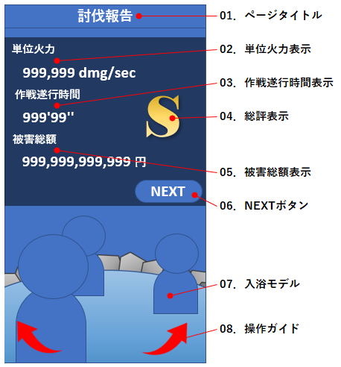
■リザルト仕様
○RE02.リザルト画面１
01．ページタイトル
ページタイトル。前から引き続き。
02．単位火力表示
前述の単位火力を表示。
03．作戦遂行時間
前述の作戦遂行時間を表示。
04．総評表示
前述の総評を表示。
05．被害総額表示
前述の被害総額を表示。
06．NEXTボタン
次の表示に進むボタン。演出終了後表示。
演出として、表示方法は、
単位火力→作戦遂行時間→被害総額→総評
という順番で表示する。
総評については多少もったいぶった演出としたい。
タップで演出のスキップが可能。
07．入浴モデル
バトルに参加した自部隊のモデルです。
数パターンの入浴モーションをランダム間隔で再生。
08．操作ガイド
下画面の温泉シーンを操作する方法ガイド。

Slide 15

■リザルト仕様
・入浴シーン
本画面での入浴シーンは成績とは別に眺めることが可能となる。
左右のスワイプで入浴を見ることが出来る想定。
以下の図のように温泉を中心にカメラを回転することができるようにする。
黒木
黒木
カメラがやや下向きになるようにして、
遠くまで見れないように設定する。
・キャラの挙動
- モーション
3～5secの間でランダムにモーションを再生する。
モーションについては全キャラ共通で8種ほど用意。
- ボイス
「あー」とか「ふー」といった4パターン程度のボイスを用意し、
モーション再生のタイミングで50％の確率でランダムに１つ再生する。
会話はしない。

Slide 16
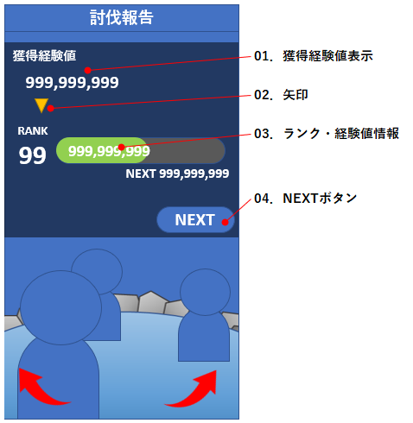
■リザルト仕様
○RE03.リザルト画面２
01．獲得経験値
前述の獲得経験値を表示する。
02．矢印
獲得経験値がランクの経験値バーに入りますよという矢印。
後述の演出後、消えるか暗転する。
03．ランク・経験値情報
プレイヤーランクと現在の経験値バーと数値、次の経験値までの
数値が表示されている。
04．NEXTボタン
次の表示に進むボタン。演出終了後表示。
演出として、表示方法は、
獲得経験値→ランク・経験値情報
という順番で表示する。
その後、獲得経験値の数字が減り、
経験値バーが伸びるという演出が起こる。
タップで演出のスキップが可能。

Slide 17
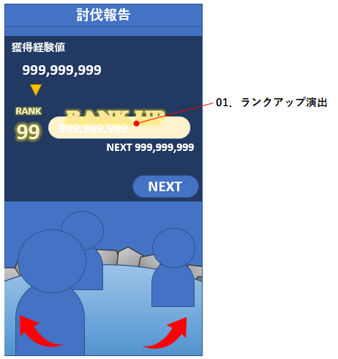
■リザルト仕様
○RE03a.ランクアップ演出
01．ランクアップ演出
経験値以降の演出の際、経験値が溜まり切ると本
演出が行われる。
経験値が全部以降終わるまでは本画面と前の画面を繰り返す。
終了したら次の画面へ遷移。

Slide 18
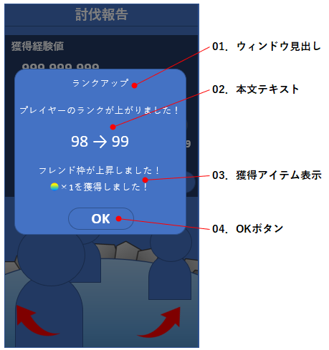
■リザルト仕様
○RE03b.ランクアップ結果
01．ウィンドウ見出し
ウィンドウの見出し。
02．本文テキスト
ランクが上がったこと、何ランクから何ランクに上がったかの
表記をテキストで行う。
03．ランク・経験値情報
変化があった内容を１行ずつ記述。
最大4行想定。
ウィンドウの長さはできれば可変。
04．OKボタン
次の表示に進むボタン。
Redmine#103
プレイヤーランクが上がったときに毎回（ほぼ）決まったものを渡そうと考えているため、ここでの配布とします。
経験値が全部以降終わるまでは本画面と前の画面を繰り返す。
終了したら次の画面へ遷移。

Slide 19
■リザルト仕様
○RE04.リザルト画面３（20191129修正）
01．獲得報酬タイトル
01.獲得報酬タイトル
獲得報酬としてのタイトル。
02.獲得ゴールド表示
03.獲得怪獣エネルギー表示
02．獲得ゴールド表示
04.獲得アイコン表示
獲得したゴールドを表示。
05.スクロールバー
03．獲得怪獣エネルギー表示
06.アイテム２倍ボタン
獲得した怪獣エネルギーを表示。
07.NEXTボタン
04．獲得アイコン表示（20191129追記）
08.注意書き
バトルでドロップしたアイテムのアイコンを表示する。
新しいアイテムを獲得した際はNEWマークを表示する。
※２倍チャンス発動中は各アイコンにピカピカ光る枠を表示する。
05．スクロールバー
アイテムが多く、スクロールが必要なときは表示する。
06．アイテム２倍ボタン（20191129追記）
演出として、表示方法は、
獲得ゴールド→獲得怪獣エネルギー→アイテムという順番で表示する。
アイテムは左上から順に1つずつ表示。
タップで演出のスキップが可能。
アイテム２倍チャンスを行うボタン。
発動中は暗転してタップできない。
07．NEXTボタン
次の表示に進むボタン。演出終了後表示。
08．注意書き（20191129追記）
オーバー分はプレゼントボックスに送る旨のテキスト。

Slide 20
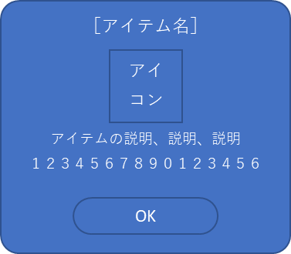
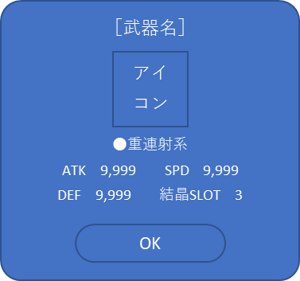
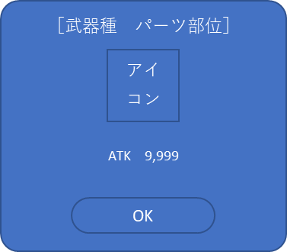
■リザルト仕様
○RE04.リザルト画面３ つづき（20200127d修正）
アイテムアイコンの長押しについて
アイテムアイコンを長押しすると、各アイテムの情報を表示する。
表示内容については以下の通り。
報酬
TRカード | 【GP01】強化画面仕様.pptx | ●TRカード詳細画面
武器 | ↓
パーツ | ↓
結晶 | 【GP01】図鑑仕様.pptx | ●武器・パーツ・結晶
素材 | 【GP01】強化画面仕様.pptx | eq120a.素材詳細ウィンドウ
アイテム | ↓

Slide 21
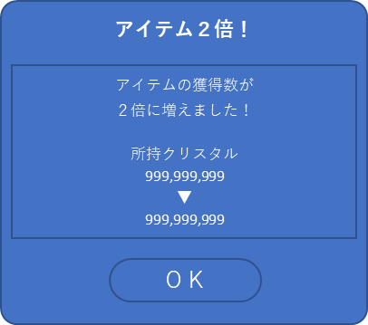
■リザルト仕様
○RE04a.２倍確認（20200120修正）
01．ウィンドウ見出し
ウィンドウの見出しのテキスト。
01.ウィンドウ見出し
02．本文
02.本文
説明のテキスト。
03.必要クリスタル
03．必要クリスタル
アイテム２倍チャンスをするために必要なクリスタル数。
04.所持クリスタル遷移
04．所持クリスタル遷移
上は現在の所持クリスタル数、購入ボタン。
矢印および、下の行は変動後のクリスタル数を表示。
05.２倍ボタン
05．２倍ボタン
06やめるボタン
アイテム２倍チャンスを行うボタン。
06．やめるボタン
アイテム２倍チャンスを発動させると、
ウィンドウを閉じ、その旨メッセージウィンドウ表示（右図）
その後リザルト画面３（前のページ）に戻る。
その画面でアイテムを光らせ発動中ということを表す。
ウィンドウを閉じるボタン。

Slide 22
■リザルト仕様
○RE04b.欠片オーバー（20200120修正）
01．ウインドウタイトル
ウィンドウのタイトルテキスト。
01.ウィンドウタイトル
02．本文
02.本文
本文のテキスト。
03.サブ見出し
03サブ見出し
04.アイテムアイコン
「獲得」したものを意味するサブ見出し。
05.アイテム名
04．アイテムアイコン
06.捨てるボタン
獲得した欠片のアイコン
07.抽出装置ボタン
05．アイテム名
欠片の名称
06．捨てるボタン
欠片の所持をあきらめて捨てるボタン。
07．抽出装置ボタン
抽出装置画面へ遷移するボタン。

Slide 23
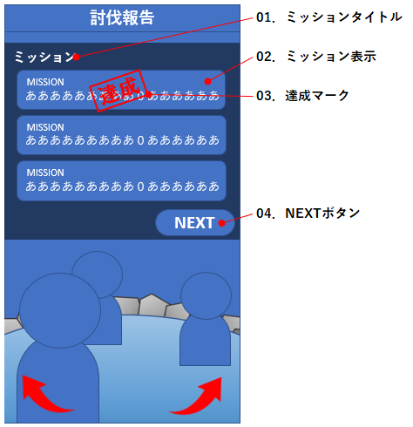
■リザルト仕様
○RE05.リザルト画面４
01．ミッションタイトル
本ページのタイトル。
02．ミッション表示
本作戦クエストの基本ミッションを表示する。
03．達成マーク
条件を満たしたミッションの上に「達成」のマークを表示する。
達成の際に、アニメーションととも出現する。
すでに達成済の場合は最初から表示しておく。
04．NEXTボタン
次の表示に進むボタン。演出終了後表示。
・複数のミッションについて（20191121追加）
複数のミッションを同時にクリアした場合、達成演出のみ先に表示し、
その後報酬獲得ウィンドウを出す。
シークレットミッションの達成も報酬獲得の前になる。
演出として、表示方法は、
基本ミッションを上から順に表示。
その後達成したものがあれば上から順に「達成マーク」を表示。
タップで演出のスキップが可能。

Slide 24
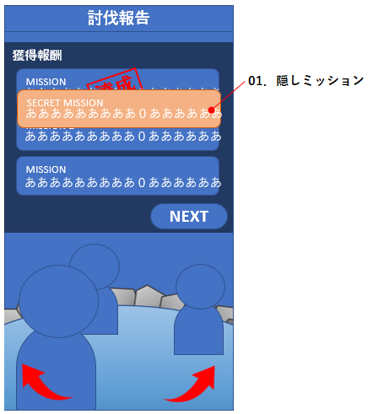
■リザルト仕様
隠しミッションの仕様は削除
（20191220削除）
本画面IDは欠番
○RE05a.シークレット
01．隠しミッション
隠しミッションのリスト。
・隠しミッションのINと表示
隠しミッションがある作戦クエストで、隠しミッションを
達成したときに、ページ4に上書きされる形でフレームインしてくる。
（基本ミッションの達成演出終了後）
複数の隠しミッションをクリアした場合は、同時に複数のミッションリストが
フレームインしてくる。
その後、基本ミッションと同様上から順に達成マークを表示していく。
演出として、表示方法は、
隠しミッションを右からフレームイン。
その後達成マークを表示。
タップで演出のスキップが可能。

Slide 25
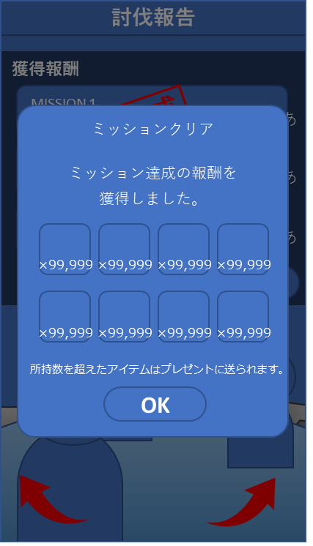
■リザルト仕様
○RE05b.ミッション報酬（20191121修正）
・複数の報酬について
各ミッションから得られるアイテムは１種を想定しており、
ミッションは隠しミッションを含めて８個を上限としたい。
01.ウィンドウタイトル
01．ウィンドウタイトル
02.本文１
ウィンドウの見出し。
02．本文１
03.アイテムアイコン
本文のテキスト前半。
03．アイテムアイコン
獲得したアイテムのアイコンを表示。
04.注意書き
04．注意書き
04.ＯＫボタン
オーバー分はプレゼントボックスに送る旨のテキスト。
05．OKボタン
ウィンドウを閉じるボタン。

Slide 26
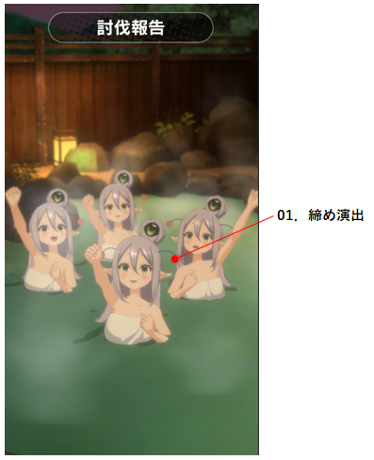
■リザルト仕様
○RE06.リザルト終了演出
01．締め演出
１STと同様な演出。

Slide 27
■リザルト仕様
○RE06a.フレンド登録確認（20191121追加）
01．ウィンドウタイトル
ウィンドウの見出し。
01.ウィンドウタイトル
02．サブ見出し
02.サブ見出し
サブの見出しのテキスト。
03．増援リスト
03.増援リスト
増援に使った非フレンドの情報。
バトル前準備画面と同じもの。
04.ＯＫボタン
05.やめるボタン
04．OKボタン
06.申請するボタン
ウィンドウを閉じるボタン。
05．やめる
フレンド申請をせず終わるボタン。
06．申請するボタン
フレンド申請を送信するボタン。
やめる場合、ウィンドウを閉じて、画面をフェードアウトして終了する。

Slide 28
■リザルト仕様
○RE06a.フレンド送信結果（20191121追加）
・共通のメッセージウィンドウ
共通のメッセージウィンドウを使って表示する。
01．ウィンドウタイトル
01.ウィンドウタイトル
ウィンドウの見出し。
02.本文
02．本文
本文のテキスト。
03.ＯＫボタン
03．OKボタン
ウィンドウを閉じるボタン。
OKタップ後、ウィンドウを閉じて、画面をフェードアウトして終了する。

Slide 29
■リザルト仕様
●更新履歴（old）
更新日 | 主な内容 | 備考
2019.11.6 | 書類作成
2019.11.6b | プレイヤーランクアップについての記述追記。 （P.7 、P.12-13）
2019.11.20 | ・基本ミッションを全て達成済かつ、シークレットミッションもない場合は、ミッションを表示しなくした。（P.7） ・リザルトの情報を保持しない点を記述（P.2） ・時間に関する取り方を追記。（P.4） ・各画面に操作ガイドを記載。 ・説明文がおかしかった箇所を修正。（P.15） ・ランクアップ時の報酬について追記（P.13）
2019.11.21 | ・欠片について追記（P.7） ・フレンド登録確認について追記（P.7） ・フロー修正（P.8~9） ・各画面名を変更 ・欠片オーバーの画面追加（P.17） ・フレンドの追加画面追加（P.22~23）
2019.11.29 | ・リザルト情報の保持について修理。（P.2 ） ・被害総額の総評計算を修正（P.3 ） ・プレイヤーランクアップに関する記述追記。（P.5 ） ・アイテムに関する情報更新。（P.6 ） ・リザルトの中断に関して追記（P.8 ） ・リザルトフロー修正。（P.10） ・リザルト画面3修正。（P.18-19）
2019.12.20 | ・隠しミッションに関する記載削除（P.7） ・隠しミッションに関するフロー削除（P.11） ・隠しミッションに関する画面削除（P.22）

